Slide 1







БЛИЗКО НА РАССТОЯНИЕ
Приложение для онлайн приема пациентов врачом

Slide 2
ЦЕЛЕВАЯ АУДИТОРИЯ
Потенциальные потребительские сегменты-частные клиники.Данные клиники предоставляют онлайн-приемы для клиентов. : в основном — 18-35 лет (молодые семьи, студенты), 36-55 лет (работающие профессионалы, родители), 55+ (пожилые люди, нуждающиеся в постоянной медицинской помощи), Городские и пригородные жители, где доступ к медицинским учреждениям может быть ограничен или требует значительных временных затрат
Пол: Как мужчины, так и женщины
Мы работаем на рынке B2B.

Slide 3

АКТУАЛЬНОСТЬ ИДЕИ
Приложение для онлайн-приема пациентов врачами становится все более актуальным по нескольким причинам:
Удобство для пациентов
Доступность медицинской помощи
Экономия ресурсов
Снижение распространения инфекций
Персонализация лечения
Расширение географических границ
Таким образом, приложение для онлайн-приема пациентов врачами является важным инструментом для улучшения качества медицинского обслуживания и повышения доступности медицинской помощи.

Slide 4
ПРОБЛЕМА
Данное приложение решает проблему клиник-онлайн консультации уменьшают контакты между людьми, что особенно важно в условиях эпидемий,врачи могут легко отслеживать состояние пациентов и корректировать лечение на основе регулярных онлайн-консультаций,меньшая нагрузка на клиники и медицинские учреждения, что позволяет освободить ресурсы для более серьезных случаев.
Решает проблемы пациентов: Пациенты могут получать консультации независимо от их местоположения, что особенно важно для людей в удаленных районах,уменьшается время на ожидание в очереди и на дорогу к врачу, что упрощает процесс получения медицинской помощи.Почему существующих вариантов решения недостаточно.

Slide 5
ЦЕННОСТЬ, ЦЕННОСТНОЕ ПРЕДЛОЖЕНИЕ
Мы, компания Близко на расстоянии,
помогаем клиникам и пациентам,заинтересованных в онлайн-приеме
в ситуации с отсутствием возможности взаимодействия оффлайн
решать проблему данного взаимодействия
с помощью онлайн консультации
и получать положительный результат

Slide 6



РЕШЕНИЕ
Создание приложения для частных клиник решит нашу проблему дистанционного взаимодействия пациентов с врачами
В приложении будут разделы для разных специальностей врачей
Повышение конкурентности, в следствии чего увеличится КПД врачей, заинтересованных в личностном росте и своем имидже
Повышение конкурентности среди частных клиник, для продвижения своего бизнеса
фото, картинка,
схема предполагаемого продукта

Slide 7
РЫНОК
Мы работаем на рынке B2B
Наша ЦА - частные клиники и потенциальные клиенты данных клиник
Наше решение будет стоить около 5млн рублей
Сегменты А и B - 3млн рублей(создание и запуск основного сегмента приложения) и 2млн рублей дополнительные функции приложения)
Сможем заработать в первый год - заключение договора с 20 компаниями(частными клиниками) со средним чеком в 200к рублей выходит 4млн(без рекламных предложений и
многопрофильного взаимодействия)

Slide 8
КОНКУРЕНТЫ
Врачи,продвигающие себя как специалиста в социальных сетях
Клиники,которые предоставляют онлайн-консультации
Сайты онлайн-записи
Чат-бот для врачей,который помогает организовывать взаимодействие с пациентами

Slide 9
БИЗНЕС-МОДЕЛЬ
Приложение предлагает удобный и безопасный способ записи на прием к врачу, проведения консультаций и получения медицинских услуг дистанционно.
Клиники платят ежемесячную или ежегодную подписку за использование платформы и доступ к пациентам. Взимание комиссии с каждой проведенной консультации (например, фиксированная ставка или процент от стоимости услуги). Реклама: Возможность размещения рекламы медицинских продуктов или услуг на платформе.
Продаем частным клиникам
Удобство и выгоду

Slide 10
ТЕКУЩИЕ РЕЗУЛЬТАТЫ
слайд на тренинге “Дизайн-спринт” не используется
Опишите ваши текущие результаты: успешные кейсы, клиенты или предварительные договоренности, привлеченные инвестиции и др.

Slide 11
КОМАНДА СТАРТАПА
ФАМИЛИЯ ИМЯ | РОЛЬ | ЧТО БУДЕШЬ ДЕЛАТЬ? | ОПЫТ и КОМПЕТЕНЦИИ
Тангатова Элина | Руководитель | проект менеджер, который осуществляет организацию работы команды и управление ею, формирует стратегические планы, заключает контракты, осуществляет контроль за ходом работ по проекту, решает кадровые вопросы и конфликты.
Скакун Екатерина | Инженер | решает вопросы планирования производства образцов, технологии, материально-технического снабжения и ведет соответствующую документацию.
Ахмедова Саида | Финансист | решает финансовые вопросы, разрабатывает финансовый план, смету, рассчитывает себестоимость, ведет финансовую отчетность.
Иванова Нина | Коммуникатор | осуществляет связь с поставщиками, инвесторами, партнерами, ведущий переговоры, презентует проект.
Арсамакова Лейла | Маркетолог | Осуществляет анализ рынка, формирующий представление о целевых потребителях, решает вопросы ценообразования.

Slide 12
ПЛАНЫ РАЗВИТИЯ
план-график на ближайшие две-три недели.

Slide 13
Запрос
слайд на тренинге “Дизайн-спринт” не используется
Опишите запрос к
партнерам (нужны ресурсы, доступ к оборудованию, экспертиза и т.п.)
инвесторам, фондам (сколько денег нужно, на что)
университету (экспертиза, доступ к оборудованию/лаборатории и тп)
Опишите, какой результат будет получен при получении этих ресурсов.

Slide 14
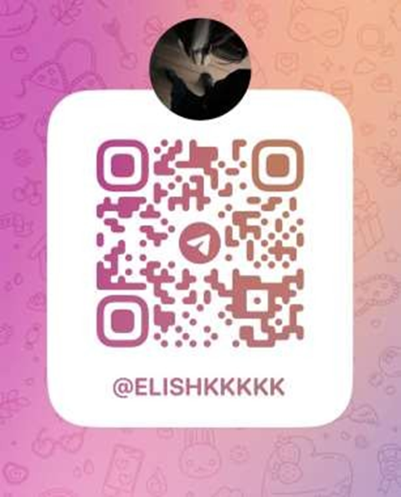
КОНТАКТЫ ЛИДЕРА
Лидер-Тангатова Элина Маратовна
+7(982)-503-11-23
Телеграмм:@elishkkkkk

